Slide 1
Военная выставка в школьном музее
Комаров Глеб
9Б класс

Slide 2
Актуальность
В музее хранятся фотографии и документы некоторых героев Великой Отечественной войны. Но меня особо заинтересовали предметы одного из разделов выставки, которые расположены, на мой взгляд, не совсем удачно. Это военные экспонаты, объединенные темой «фронт». Я решил помочь школьному музею в организации выставки этих интересных предметов, связанных с Великой Отечественной войной.

Slide 3
Цель и задачи проекта
Цель моей работы: доказать возможность создания современной школьной выставки на военную тему с помощью подручных средств.
Задачи:
1. Изучить историю появления военных музеев в России и нашем городе.
2. Определить особенности выставки с военной тематикой
3. Обосновать выбор средств для создания выставки в школьном музее
4. Разработать эскизы выставки в школьном музее
5. Создать выставку военных предметов с использованием современных средств.

Slide 4
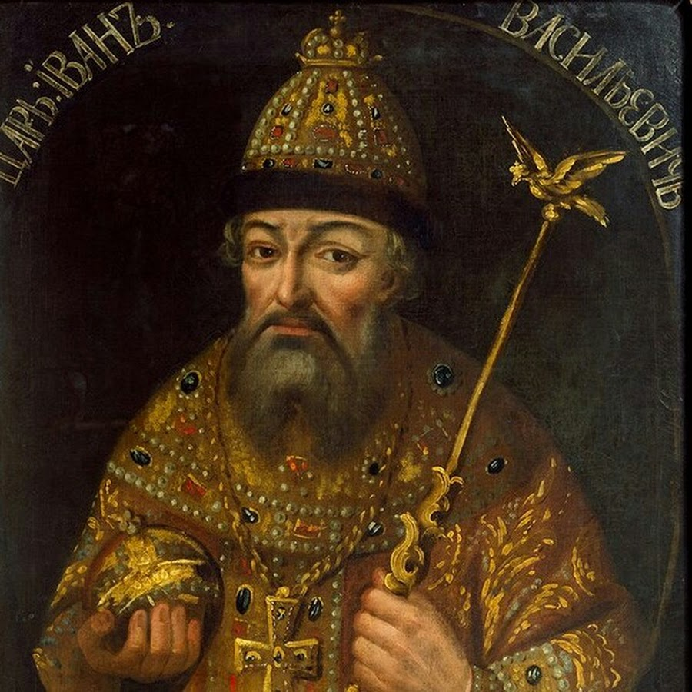
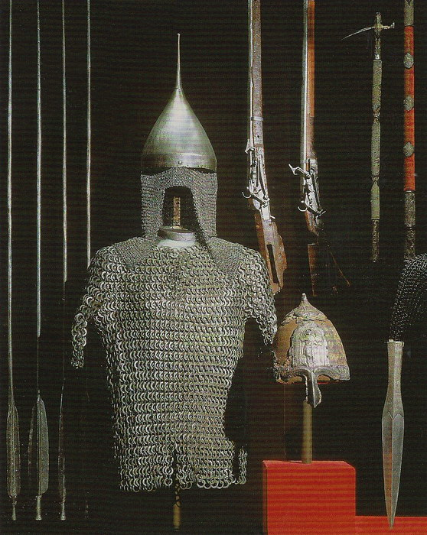
История и особенности военных музеев
Сначала я решил узнать как военные музеи появились в России и в чем их особенность.

Slide 5
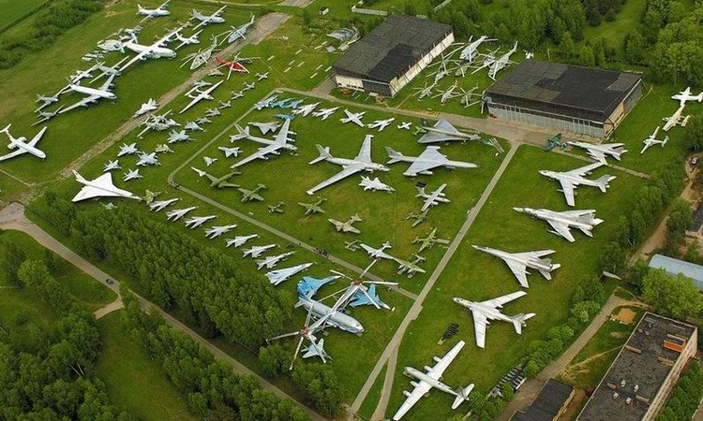
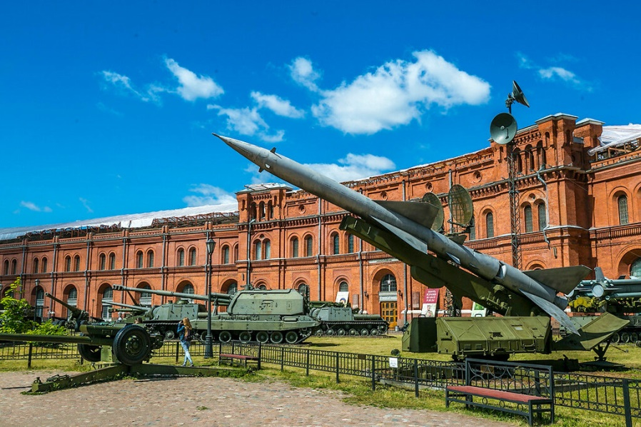
Военные музеи России

Slide 6
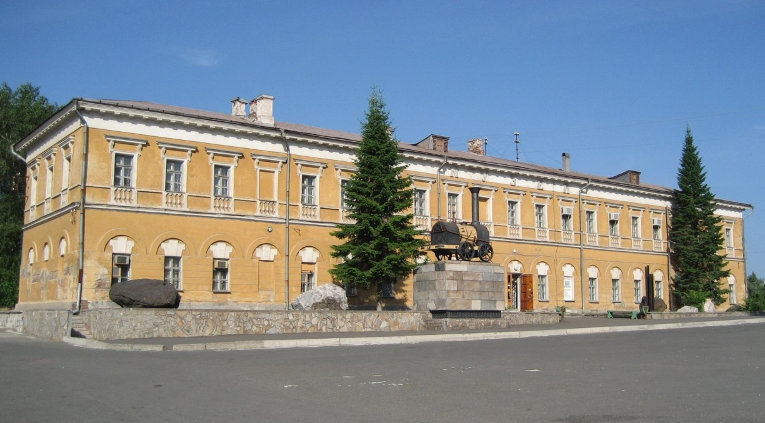
Музеи Нижнего Тагила, где можно увидеть военные экспонаты

Slide 7
Развитие военных музеев
Основные тенденции развития военных музеев
повышение статуса военных музеев
постепенное усиление информационно-технической составляющей во всех направлениях их деятельности
появление такой функции военных музеев как информационное обеспечение посетителей.

Slide 8
Особенности военной выставки в условиях школы

Slide 9
Создание выставки в школе. Выбор основы и фона

Slide 10
Военные экспонаты
Первая группа
виды обмундирования и макеты оружия 1980- годов
Вторая группа
документы, найденные группой «Поиск» в течение 1974-75 годов
Третья группа
Найденные на полях сражений, переданные поисковым отрядом «Соболь»

Slide 11
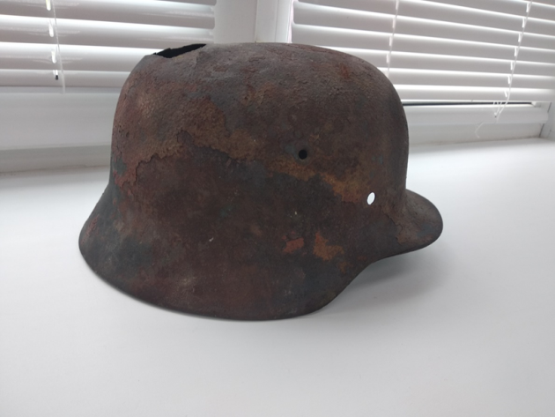
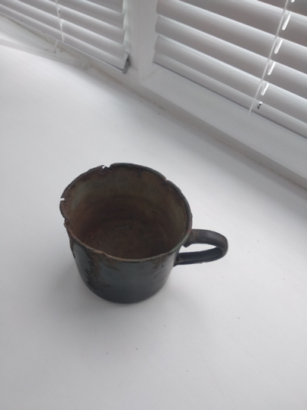
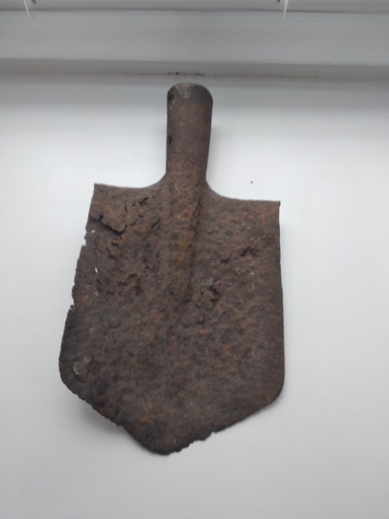
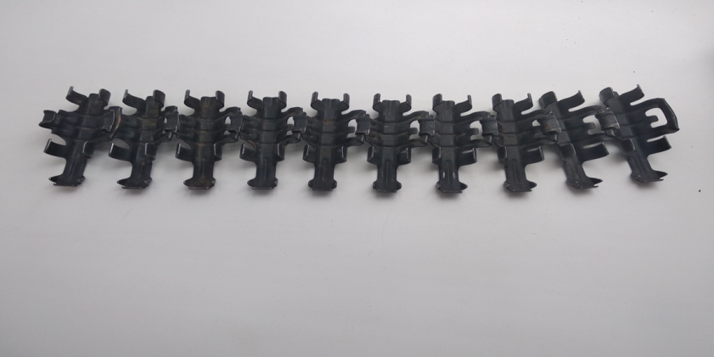
Предметы, найденные на полях сражений

Slide 12
Выставка «Осколки памяти»

Slide 13
Заключение
Таким образом, у меня получилась выставка, которую я назвал «Осколки памяти», которая рассказывает о предметах военного времени, при этом максимально приближая зрителя к пониманию и осознанию важности этих предметов как хранителях истории о героях Великой Отечественной войны.

